Slide 1
1. Producto máximo con suma fija
Jose Antonio Ruiz Millán
Julio Antonio Fresneda García
Adrián Peláez Vegas
Alejandro Rodríguez Muñoz

Slide 2
Descripción del problema:
Dado C, un número no negativo, ¿cuál es el mayor valor que podemos obtener multiplicando n números naturales que sumen C?
Más técnicamente, buscamos:
Maximizar
Sujeto a

Slide 3
¿Se puede resolver con PD?
Para ello, el problema debe cumplir:
Naturaleza N-etápica.
Cumplimiento del POB.
Planteamiento de una ecuación de recurrencia.
Encontrar soluciones optimas.

Slide 4
Naturaleza N-etápica:
Sabemos que es un problema n-etápico, ya que tenemos:
MAX(k,C) como el máximo producto alcanzable
x como el valor de la primera subdivisión, es decir, del número que, al sumarse con las n-1 partes restantes, resulte C
(C-x) como el valor de la suma de las n-1 partes restantes

Slide 5
Verificación del POB:
Vamos a verificar el POB mediante reducción al absurdo.

Slide 6
Verificación del POB:
Vamos a verificar el POB mediante reducción al absurdo.
La principal propiedad del POB es que si una solución es óptima, todas las subsoluciones de ésta también son óptimas. Pues bien:
Sea k enteros que suman C y cuyo producto es máximo (solución óptima)
Se ha obtenido como entero óptimo, por lo que debe ser un subconjunto óptimo. De no ser óptimo:
Sea una solución óptima, y por lo tanto, mejor que
Entonces, >
Por lo tanto, >
Esto es una contradicción, puesto que hemos partido de la hipótesis de que es solución óptima. Por lo tanto, el POB se puede verificar, y aplicar a este problema.

Slide 7
Solución:
Podemos plantear la siguiente función:
Como podemos observar, la función resuelve el problema “etapa a etapa”, es decir,
en un problema de n etapas, la función encuentra la solución óptima para una etapa y vuelve a
llamarse para resolver el problema para las n-1 etapas restantes.
La solución óptima para cada etapa es el valor de x (siendo x un valor que pertenece a [1,C] que se
calcula sacando el máximo a la función entre corchetes)

Slide 8
Solución:
Sabemos de antemano que:
MAX(k,0) = 0 para todo k >= 0
MAX(1,C) = C si C es positivo
Usando la función, y derivando e igualando a 0 la función entre corchetes sabemos que:
Para k=2, la x máxima es C/2 y el producto máximo es (C/2)^2 con soluciones para cada etapa {C/2, C/2}
Para k=3, la x máxima es C/3 y el producto máximo es (C/3)^3 con soluciones para cada etapa {C/3, C/3, C/3}
Para k = i, la x máxima es C/i y el producto máximo es (C/i)^i con soluciones para cada etapa {C/i, C/i, …, C/i}
Esto se puede demostrar mediante inducción

Slide 9
Solución:
Una vez demostrado que la función anterior es correcta para k = i, podemos llegar a la conclusión que la solución al problema es la siguiente:
El máximo producto alcanzable por n números que sumen C, es:
Estos n números, es decir, la solución óptima para cada etapa, son:

Slide 10
Planteamiento de una recurrencia:
Sabiendo la solución al problema, podemos plantear una ecuación recurrente que solucione el problema:
Un ejemplo de uso: Producto máximo de tres números cuya suma resulte 9.
Anticipadamente, podemos saber la solución sustituyendo en la fórmula (C/n)^n: (9/3)^3 = 27
Vamos a resolverlo con la ecuación recurrente, para comprobar si es correcta:
Como vemos, la ecuación es correcta.

Slide 11
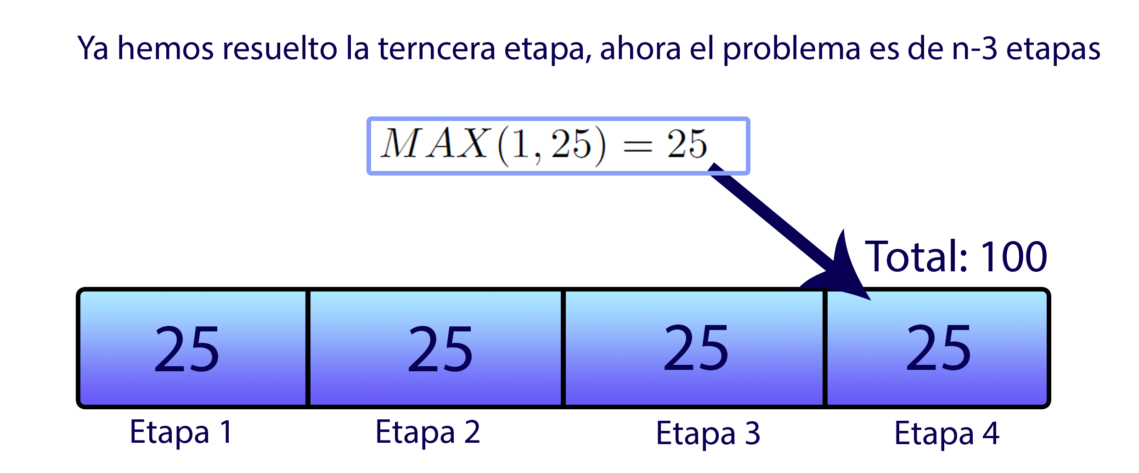
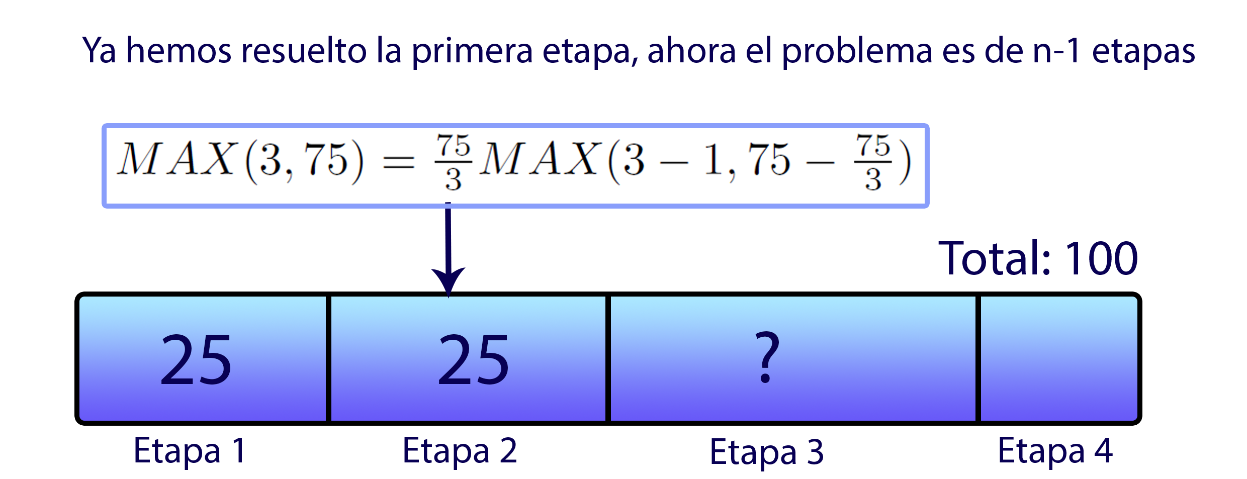
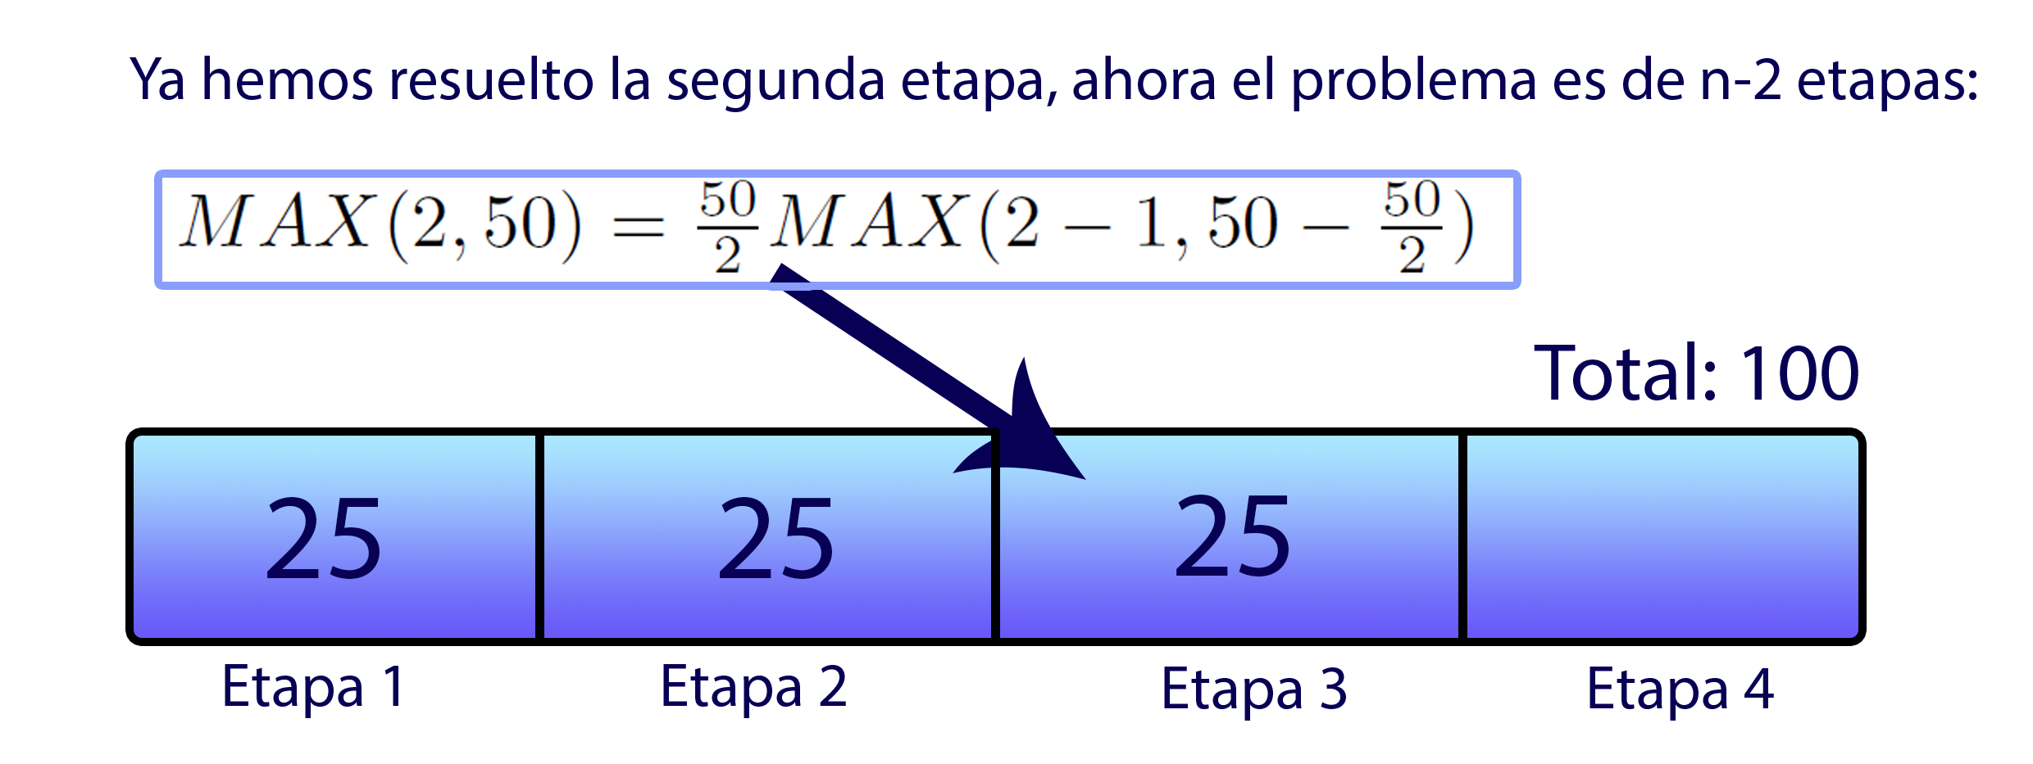
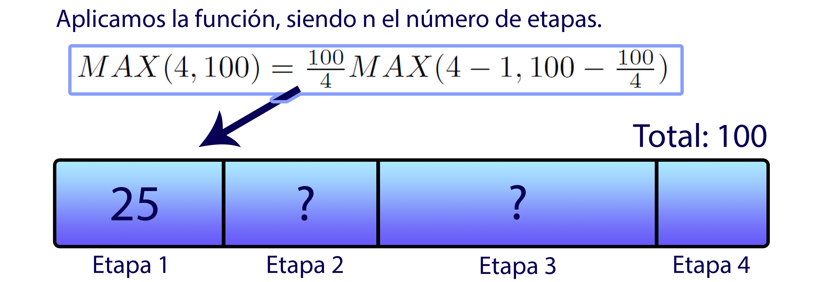
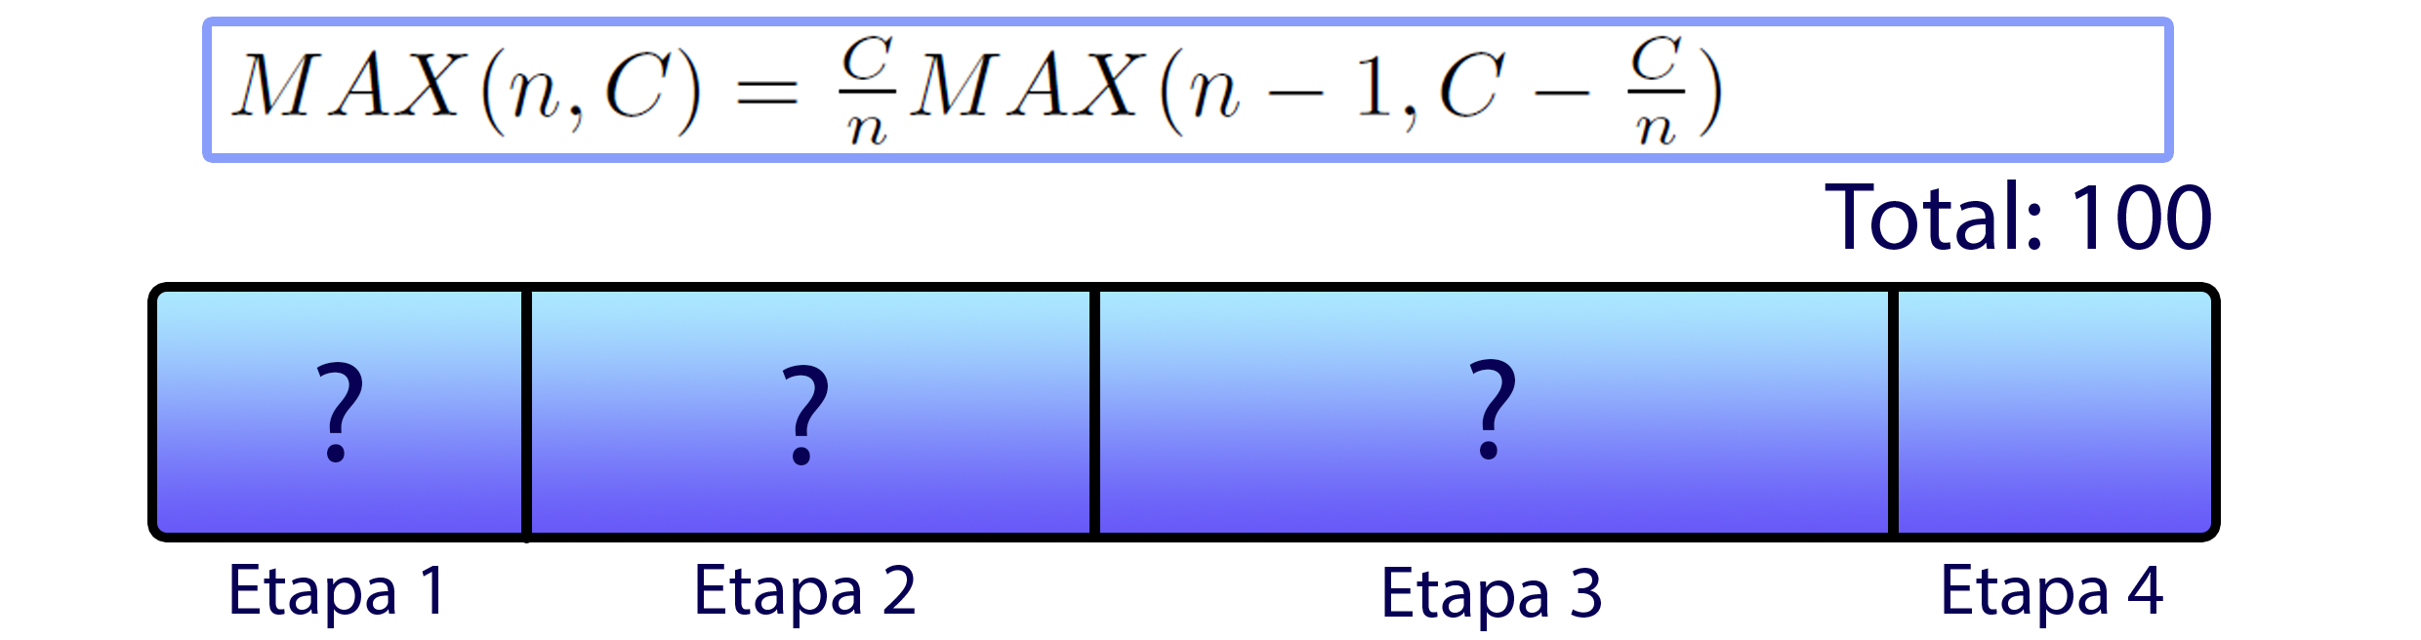
Ejemplo visual
Vamos a comprobar visualmente cómo se resuelve el problema mediante PD para poder apreciar la naturaleza de “etapa a etapa”. En este ejemplo, buscaremos 4 números que sumen 100 y cuyo producto sea máximo.
Como vemos, en cada recurrencia
se resuelve una etapa, es decir,
uno de los 4 números que son solución.
Se ve claramente como sigue el POB,
en el que en un problema de n etapas
encuentra la solución óptima para
una etapa y se vuelve a resolver
el problema para las n-1 etapas
restantes.
La solución es 25 x 25 x 25 x 25

Slide 12
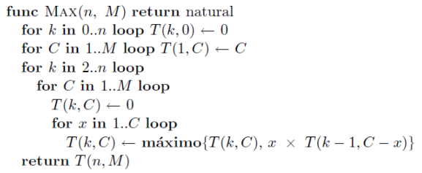
Algoritmo (eficiencia O(nM)):

Slide 13
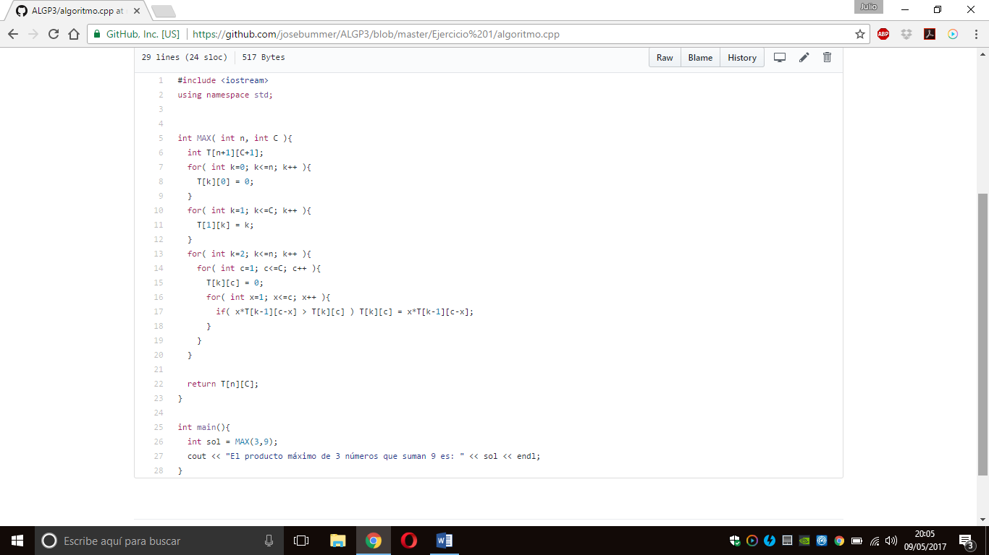
Implementación en C++:
Vamos a poner a prueba el algoritmo:
El resultado de la ejecución es:
Como vemos, el algoritmo funciona
correctamente

